Slide 1
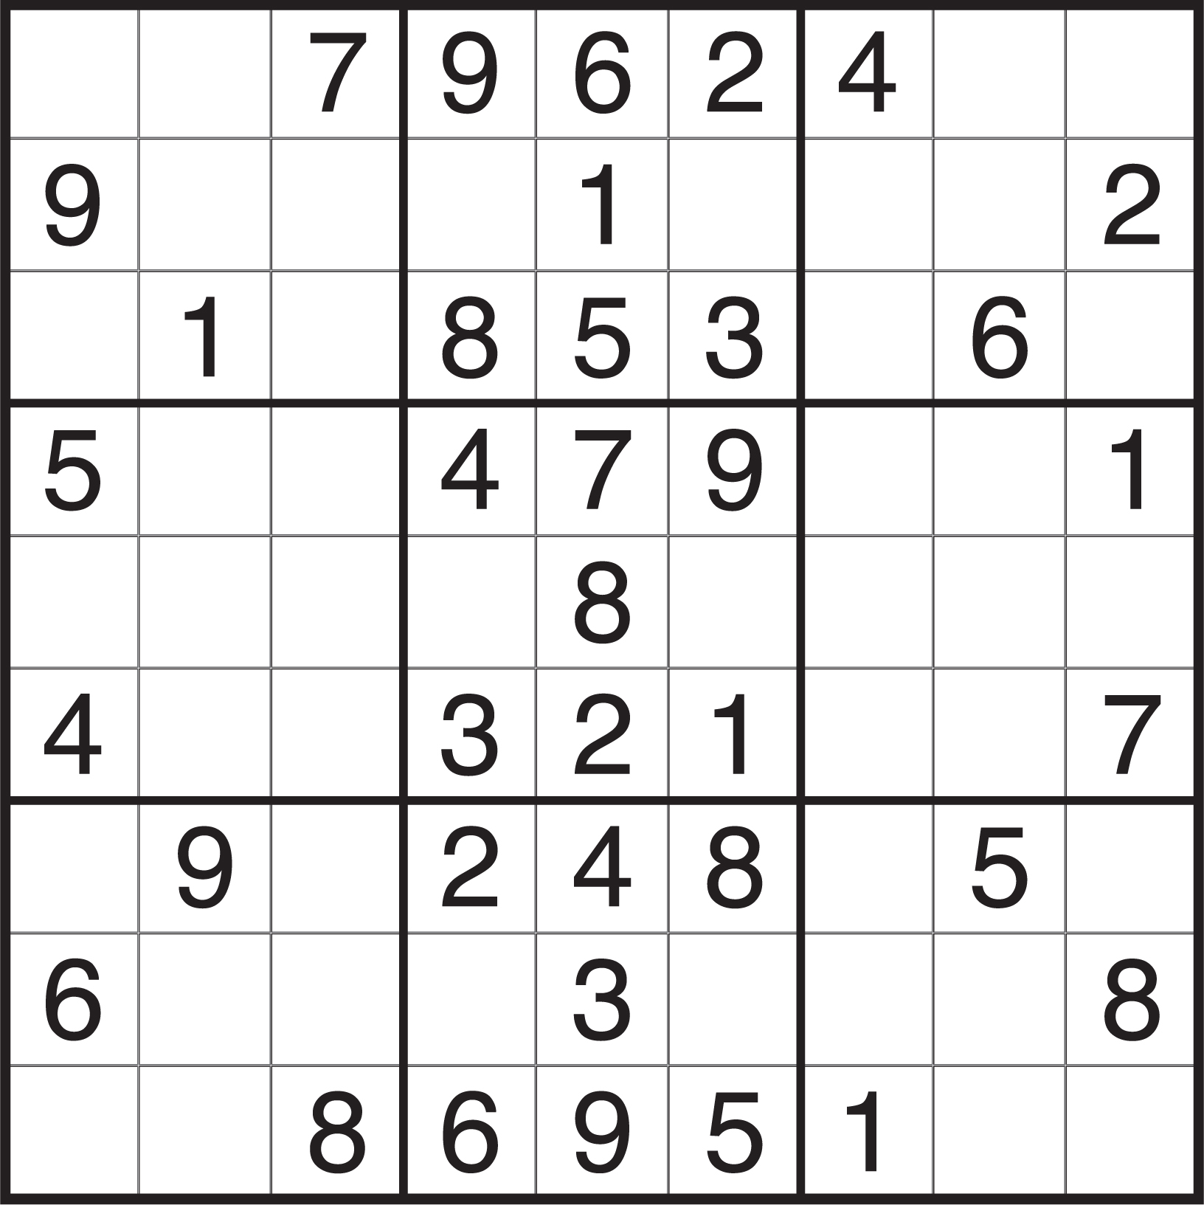
Sudoku
Leonardo Nascimento dos Santos
Vinícius Berger
Notes:
VINÍCIUS
Apresentação. Boas tardes!

Slide 2
Estruturas de Dados
Vertice
Vertice
Vertice
Vertice
Vertice
Vertice
Vertice
Classe Grafo:
  matriz: Vertice[n²][n²]
Vertice
Vertice
Vertice
Vertice
Vertice
Vertice
Vertice
Grafo
Vertice
Vertice
Vertice
Vertice
Vertice
Vertice
Vertice
Vertice
Vertice
Vertice
Vertice
Vertice
Vertice
Vertice
Vertice
Vertice
Vertice
Vertice
Vertice
Vertice
Vertice
Vertice
Vertice
Vertice
Vertice
Vertice
Vertice
Vertice
Classe Vertice:
  id: int
  cor: int
  verticesAdjacentes: LinkedList<Vertice>
Vertice
Vertice
Vertice
Vertice
Vertice
Vertice
Vertice
Cor: int
Id: int
Vertice
Vertice
Vertice
Vertice
Vertice
Vertice
Vertice
Vertice
Vértices Adjacentes
Notes:
VINÍCIUS
O trabalho foi implementado em Java;
Utilizamos uma classe Grafo que contém basicamente uma matriz (n²xn²) de vértices e uma classe Vertice que contém um id (inteiro), uma cor (inteiro) e uma LinkedList de vértices, representando os vértices adjacentes.

Slide 3
Implementação
Heurística construtiva
  Não possui esquema de backtracking;
  Três versões do algoritmo:
    Algoritmo guloso simples
    Dois mecanismos para diminuir o número de violações
Notes:
VINÍCIUS
Como sugerido na especificação do trabalho, iniciamos implementando um algoritmo construtivo guloso e posteriormente acrescentando mecanismos para reduzir o número de violações.
Utilizamos neste trabalho uma heurística construtiva, ou seja, uma heurística que busca o melhoramento durante a fase de construção da solução. Dessa forma, implementamos dois mecanismos que auxiliam a atribuição de cores aos vértices de forma a reduzir o número de violações das restrições do sudoku.

Slide 4
Heurística – 1ª versão
Algoritmo guloso simples
Notes:
VINÍCIUS
A primeira versão da heurística é o algoritmo guloso.

Slide 5
Heurística – 1ª versão
Para cada vértice:
  Se o vértice não está colorido:
    Para cada cor:
      Se não existe vizinho com esta cor:
        Pinta o vértice com esta cor;
    Se todas as cores já estão sendo usadas pelos vizinhos:
      Escolhe uma cor aleatória
      Pinta o vértice com esta cor
Notes:
VINÍCIUS
O algoritmo percorre cada vértice da matriz uma única vez, verificando, para cada cor, se algum vizinho do vértice em questão está colorido com ela.
Se não existir, pinta o vértice com ela.
Se existir, pinta o vertice com uma cor aleatória.

Slide 6
Heurística – 1ª versão
VIOLAÇÕES
N | PIOR DAS 10 EXEC. | MELHOR DAS 10 EXEC. | MÉDIA DAS 10 EXEC.
2 | 0 | 0 | 0
3 | 17 | 12 | 13,7
4 | 46 | 35 | 39,8
5 | 115 | 97 | 104,5
Notes:
VINÍCIUS
A tabela apresenta as quantidades de violações para o pior e melhor casos das 10 execuções do algoritmo. Além disso, mostra as médias desses valores.
Fazer análise dos resultados individuais.

Slide 7
Heurística – 1ª versão
Notes:
VINÍCIUS

Slide 8
Heurística – 2ª versão
Vértice com mais vizinhos coloridos
Notes:
LEO
A segunda versão da heurística adiciona uma restrição à ordem em que os vértices são analisados. A partir de agora o algoritmo selecionará sempre o vértice com maior número de vizinhos coloridos.

Slide 9
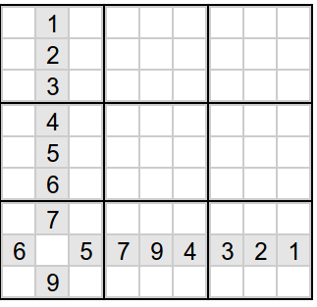
Heurística – 2ª versão
Notes:
LEO
Observe que quando estamos jogando uma partida de sudoku procuramos preencher os quadros com menos opções, diminuindo a probabilidade de erro.

Slide 10
Heurística – 2ª versão
Enquanto existirem vértices não coloridos:
  Encontra o vértice com maior número de vizinhos coloridos;
  Se o vértice não está colorido:
    Para cada cor:
      Se não existe vizinho com essa cor:
        Pinta o vértice com esta cor;
      Se todas as cores já estão sendo usadas pelos vizinhos:
        Escolhe uma cor aleatória;
        Pinta o vértice com esta cor;
Notes:
LEO
O algoritmo guloso simples foi acrescido de um trecho de código que encontra o vértice com mairo número de vizinhos.
Caso perguntem sobre o custo da operação:
* Esse mecanismo realmente eleva substancialmente o tempo de execução, mas isso não foi grande problema para instancias pequenas como as do trabalho.

Slide 11
Heurística – 2ª versão
VIOLAÇÕES
N | PIOR DAS 10 EXEC. | MELHOR DAS 10 EXEC. | MÉDIA DAS 10 EXEC.
2 | 0 | 0 | 0
3 | 15 | 10 | 12,7
4 | 40 | 32 | 35,7
5 | 87 | 71 | 79,1
Notes:
LEO

Slide 12
Heurística – 2ª versão
Notes:
LEO

Slide 13
Heurística – 2ª versão
Notes:
LEO

Slide 14
Heurística – 3ª versão
Vértice com mais vizinhos coloridos &
Fila de espera
Notes:
LEO
Adicionando a fila de espera nós fazemos com que a escolha de uma cor para um vértice não prejudique a escolha de cores para os demais vértices.

Slide 15
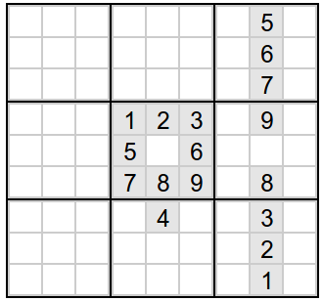
Heurística – 3ª versão
Notes:
LEO

Slide 16
Heurística – 3ª versão
Enquanto existirem vértices não coloridos fora da fila:
  Encontra o vértice com maior número de vizinhos coloridos;
  Se o vértice não está colorido:
    Para cada cor:
      Se não existe vizinho com essa cor:
        Pinta o vértice com esta cor;
      Se todas as cores já estão sendo usadas pelos vizinhos:
        Coloca o vértice em uma fila de espera;
Pinta aleatoriamente todos os vértices da fila de espera;
Notes:
LEO

Slide 17
Heurística – 3ª versão
VIOLAÇÕES
N | PIOR DAS 10 EXEC. | MELHOR DAS 10 EXEC. | MÉDIA DAS 10 EXEC.
2 | 0 | 0 | 0
3 | 10 | 10 | 10
4 | 29 | 29 | 29
5 | 71 | 71 | 71
Notes:
LEO

Slide 18
Heurística – 3ª versão
Notes:
LEO

Slide 19
Heurística – 3ª versão
Notes:
LEO

Slide 20
Resultados
TEMPO MÉDIO DE EXECUÇÃO (MILISSEGUNDOS)
N | GULOSO | MAIS VIZINHOS COLORIDOS | MAIS VIZINHOS COLORIDOS + FILA DE ESPERA
2 | 1,3 | 2,6 | 3
3 | 5,9 | 14 | 16,9
4 | 12,6 | 44,3 | 40,3
5 | 20,7 | 123,7 | 131,6
Notes:
LEO

Slide 21
Resultados
Notes:
LEO

Slide 22
Resultados
VIOLAÇÕES
N | GULOSO | MAIS VIZINHOS COLORIDOS | MAIS VIZINHOS COLORIDOS + FILA DE ESPERA
2 | 0 | 0 | 0
3 | 13,7 | 12,7 | 10
4 | 39,8 | 35,7 | 29
5 | 104,5 | 79,1 | 71
Notes:
LEO

Slide 23
Resultados
Notes:
LEO

